Slide 1

9-1 在一点电荷产生的电场中，一块电介质如图放置，以点电荷所在处为球心作一球形闭合面。下列说法中正确的是（A ）
（A）高斯定理成立,但不可以用它求出闭合面
上各点的场强；
q
（B）高斯定理成立，且可以用它求出闭合面
上各点的场强；
电介质
（C）由于电介质不对称分布，高斯定理不成立；
（D）即使电介质对称分布，高斯定理也不成立。

Slide 2


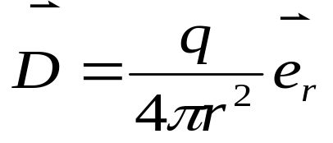


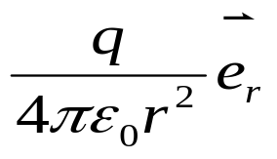

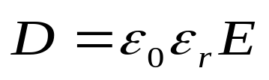

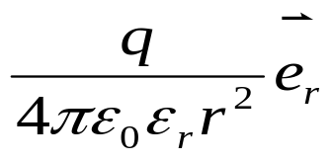

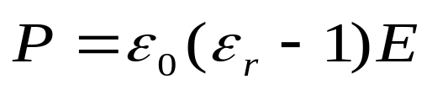

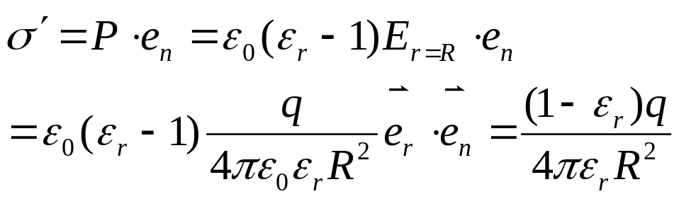
9-2 相对介电系数为ε_{r}的无限大均匀电介质中有一球形空穴，个点电荷q 放在球心，空穴的半径为R，求（1）电位移和电场强度的分布；（2）介质内表面上一点极化电荷面密度σ′。
解：
q
（1）依题设知， 具球对称分布
R
ε_{r}
以空穴的球心为球心作一半径
为r的球形高斯面，由 的高斯
定理得
由 得：
（2）
介质表面某处
的外法线的单
位方向矢量

Slide 3

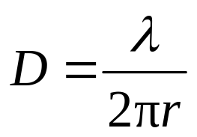
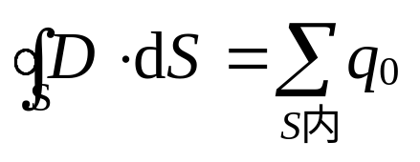



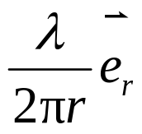



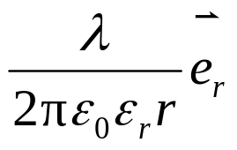


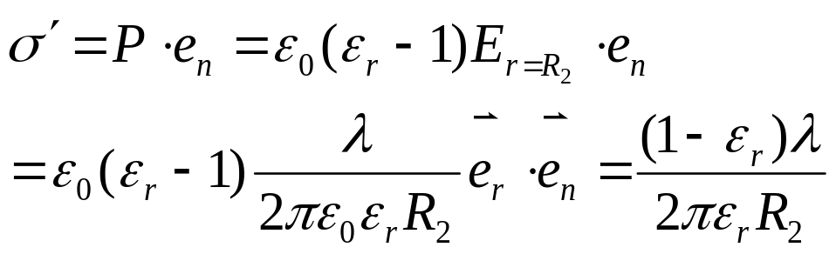
9-3 半径为R₁和R₂的两个同轴金属圆筒，其间充满着相对
介电常数为ε_{r}的均匀介质．设内外筒上单位长度带电量分别
为+λ和-λ，求（1）电位移和电场强度的分布；（2）半径R₂处的极化电荷面密度
解（1）取半径为r ( R₁< r < R₂ )，长为
的圆柱形高斯面，
由高斯定理
则
，
（2）

Slide 4

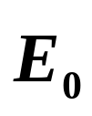
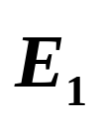

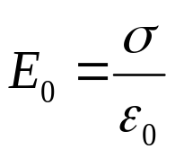
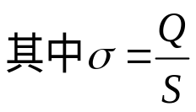

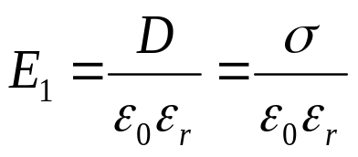
9-4 如图所示，一面积为S 、间距为 d 的平行板电容器。（1）今在板间平行于板平面插入厚度为d/3, 面积也是S的相对介电常数为 的均匀电介质板, 计算其电容。（2）上下平移介质板对电容有无影响？ （3）若插入的是同样尺寸的导体板，其电容又如何？
解：(1) (方法一)
设电容器二极板分别带电Q、-Q, 忽略边缘效应, 则系统具无限大平面对称性
a
d/3
d
由高斯定理（可取图示的蓝色柱体面为高斯面）易知，无介质区的场强为
b
由介质中的高斯定理（可取图示的红色柱体面为高斯面）易知，介质区内的
各矢量的方向如图所示

Slide 5
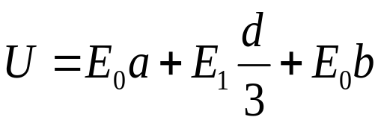
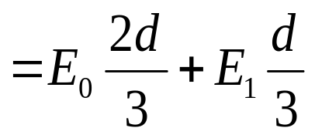
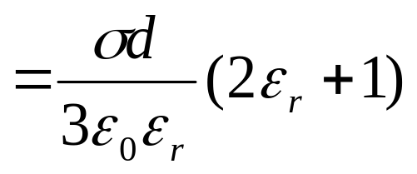
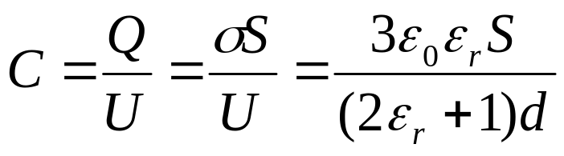
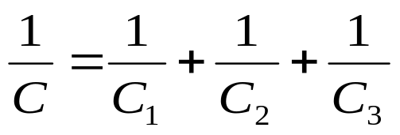
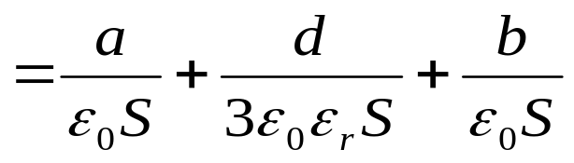
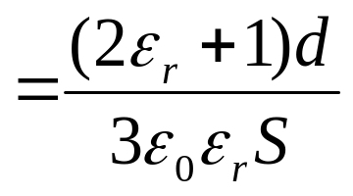


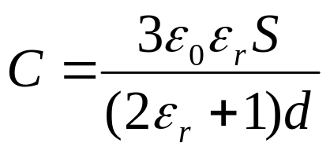

二极板间的电势差为：
(方法二) 插入介质板的情形，等效于三个平行板电容器的串联.
a
d/3
d
b

Slide 6
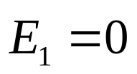

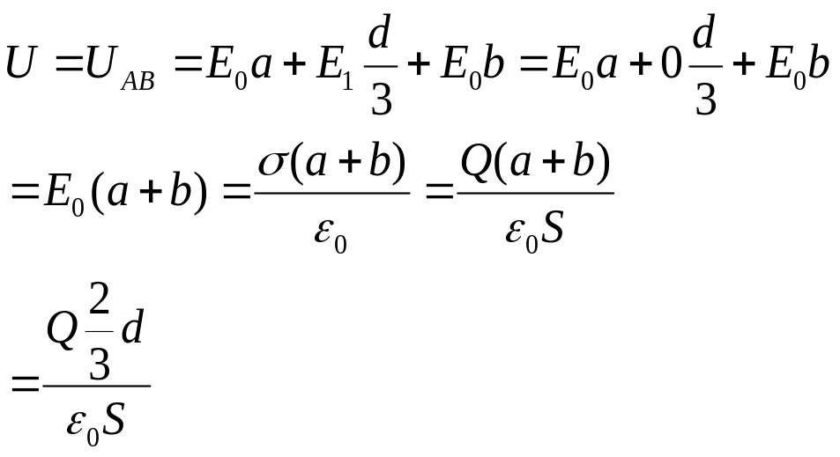
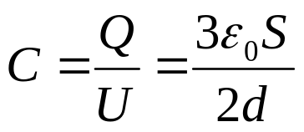

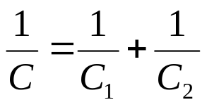
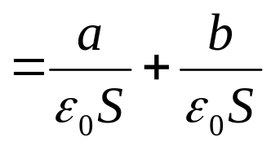
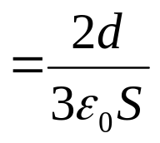
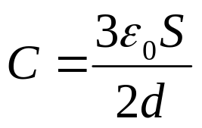
(2) 因为(1)中C值与a或b无关, 所以平板水平放置的电容器, 上、下移动介质板对电容无影响.
(3) (方法一)如图，易知无导体区的场强
导体区的场强 （静电平衡时，导体内的场强为零）
二极板间的电势差为：
a
d/3
d
b
(方法二) 插入导体板的情形, 可视为两个平行板电容器的串联.
同理，因为C值与a或b无关, 所以上、下移动导体板对电容无影响.

Slide 7






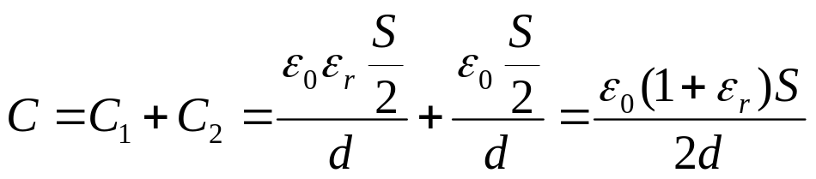




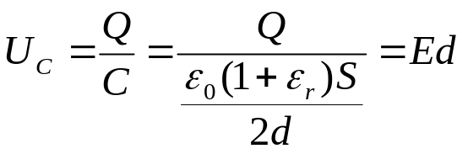


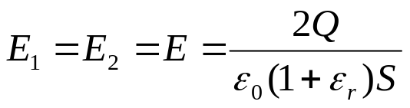


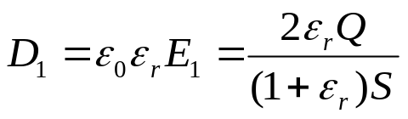




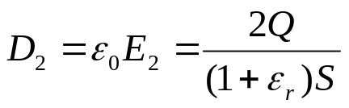
9-5 一个大平行板电容器水平放置，两极板间一半空间充有电介质，另一半为空气，当两极板分别带有总电量为Q和-Q的电荷时，求（1）两板间的电位移和电场强度；（2）电容器的电容。
解：先求第（2）问。设其中一个极板的面积为S
图示的电容器C可视为一个介质电容器C₁和一个空气电容器C₂的并联（如下图），则：
C₁
C₂
再求第（1）问。（注意： C₁和C₂上的电压相等，且
但板上电荷量不等，有 )
由
设介质及空气中的场强大小分别为
电位移矢量大小分别为
显然
又
空气的

Slide 8









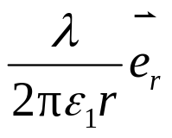



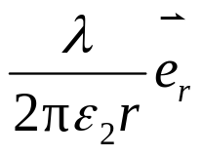

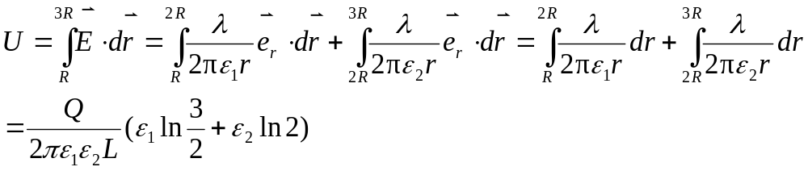
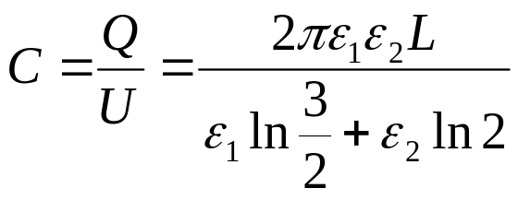
9-6 长为L的圆柱形电容器截面如图所示，两共轴的导体圆筒的内、外半径分别为R、3R，其间有两层均匀电介质，分界面半径为2R，内层介质的介电常数为 ，外层介质的介电常数为 ，求电容器的电容。（忽略边缘效应）
解：设内外圆筒的电荷分别为
3R
则电荷线密度分别为
R
2R
由 高斯定理及
易知：
则内外圆筒间的电势差

Slide 9




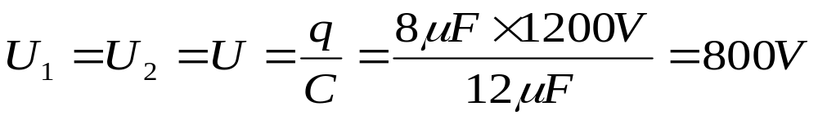
9-7 两只电容器，C₁ = 10 μF， C₂ = 2 μF，分别把它们充电到1200V，然后将它们反接，如图所示，此时两极板间的电势差为 800 V.
解：
C₁ ， C₂ 充电后，带电量分别为：
+
-
-
C₁
C₂
+
如图反接，为两电容器的并联，其等效电容器一个极
板上的电荷量为：
等效电容器的电容为
则两极板间的电势差为

Slide 10
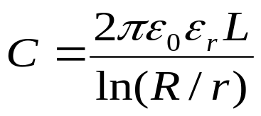
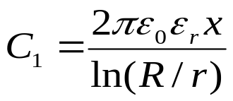
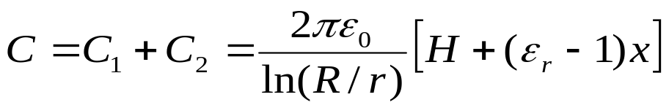
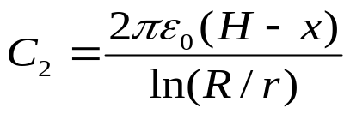
9-8 如图所示的为液位计简图，内部导体圆柱的半径为r，外面导体圆筒的半径为R，圆柱、圆筒的高度为H，液体的相对介电常数为ε_{r} ，求电容与液位高度x的关系。
R
r
本题中的液位计（电容器C）可视为一个
高度为x的圆柱介质（为液体）电容器C₁
和一个高度为H-x的圆柱空气电容器C₂的
并联（空气的ε_{r} = 1）。
解：
H
x
一个高度（或长度）为L，内外筒半径分别为R、r，内外筒间充满相对介电常数为ε_{r} 的介质（空气可视为一种特殊的介质，ε_{r} = 1）的圆柱电容器的电容为（参见张三慧编《大学物理学》第三版上册，P240，式（9.19））

Slide 11
9-9 两个电容器的电容之比C₁:C₂ = 1 : 3。把它们串联起来接电源充电，它们的电场能量之比W₁:W₂ = 3:1 ；如果将它们并联起来接电源充电，则它们的电场能量之比W₁:W₂ = 1:3 。
解：略

Slide 12
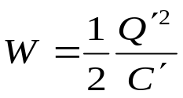
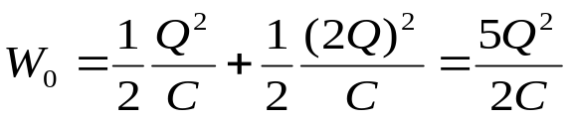
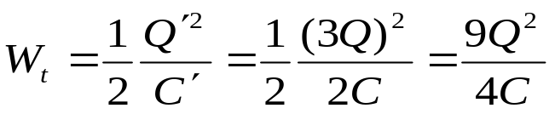
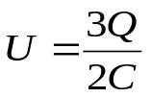
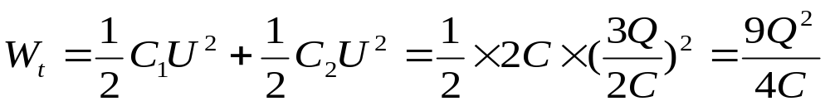

9-10 今有两个电容器，其带电量分别为Q和2Q，其电容值均为C，求（1）两个电容在并联后极板的电量；（2）并联后能量的增量。
解：
（1）
并联后，等效电容器的电容为2C；带电量为3Q（等效电容器的电量为参与并联的两个电容器的带电量之和）；电压为3Q/2C
注意：所谓电容器的带电量，指的是其一个极板上的电荷的量值
(2) 一个电容为C'的电容器，当它的带电量为Q'时，其能量为
则对于题设的两个电容器，并联前，总的静电能量为
并联后，总的静电能量可按等效电容器计算，也可分别计算二
个参与并联的电容器的能量再求和）
（a）按等效电容器计算
(b)分别计算二个参与并联的电容器的能量再求和
二个电容器并联后，电压相等，且等于等效电容器的电压

Slide 13



9-11如图所示，平行板电容器面积为S，间距为d，放在方形金属盒内，两板距盒壁距离为a，从两板接出的两极之间的电容是多少？
a
解：画电路等效图。依据：不同的导体用导线相连后为同一导体，可根据需要，改画其几何结构（改变的只是视结构），但不能改变其电结构。连接线可画成任意长度、任意形状，可平移、可跳连。方法：追踪法。本题中，可从1开始沿逆时针方向进行追踪（如下图）具体为： 1→3 →4 →3' →2' →2 →1' →1
d
a
A'
3'
1
C₁
1
a
A
2'
3
1'
3
4
1'
C₃
1'
2
4
4
2
3'
2
d
A'
1
3'
C₂
2'
a
3
2'
A
（1）
（2）
（3）
（4）
A'
注意：本题中， “4” 这一段（如图（2））的几何尺寸、形状等对整个结构的电容无影响，故，其作用仅仅是“3”和“3' ”的连线，原因如图（6）
4
C₁
C₃
（6）
C₂
图（6）所示的两块不计厚度的导体板的有效重叠面积为零，故电容为零。
A
（5）

Slide 14










9-12 半径为R的金属球，带电量为Q，放在相对介电常数为ε_{r}的电介质中，求电场能量。
解：
电介质在空间无限广延。静电平衡时，金属球内E=0，
电荷只能分布在其表面
又由 的高斯定理及
则电场总能量为

Slide 15



9-13 球形电容器如图所示，其内导体球半径为R，外导体球壳的内外半径分别为2R、3R，两导体之间充满相对介电常数ε_{r}=1.5的电介质． 若给外导体球壳总共带电 Q，并将内球接地，求：⑴ 各表面的带电量；⑵ 电场的总能量．
解：（1）设各表面带电荷分别为 q₁ 、q₂ 、q_{3，}由高斯定理得
2R
R
3R

Slide 16











…… (1)
又
…… (2)
由
得
…… (3)
由(1)(2)(3)得

Slide 17





（2）

